Slide 1
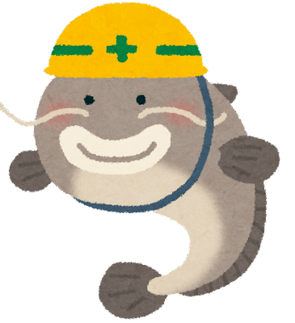
熱中症予防対策2023
暑さと向き合うポイント
2023 年 6 月 16 日
公益財団法人愛知・豊川用水振興協会
(技術支援）
鈴木労働衛生コンサルタント事務所
鈴木 史香

Slide 2
〜熱中症から身を守るために〜
熱中症は夏季を中心に発生が相次いでいます
職場でも多数発生し、予防対策の取り組みが必須です！
労働の場と人の両面から検証し、適切な措置を講じましょう！！
主体
体力、体格の個人差
健康状態
体調疲労の状態
暑さへの慣れ
衣服の状況など
環境
環境気温
湿度の高さ、直射日光
風の有無、急激な暑さ
仕事中
計画的な熱への順応
こまめな水分・塩分の摂取
健康診断結果
予防対策教育、情報伝達不足

Slide 3
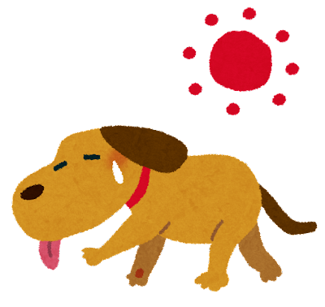
熱中症って何？
高温多湿な環境下において、体内の水分及び塩分(ナトリウムなど)のバランスが崩れたり、 体内の調整機能が破綻するなどして発症する障害の総称 。
（厚生労働省HPより）
高温多湿な環境に長時間いる
→体温調節機能がうまくいかない
→体内に熱がこもった状態
危険源は『高温多湿』です！！
→太陽や熱を出す機器などが危険源に
なり得ます。

Slide 4
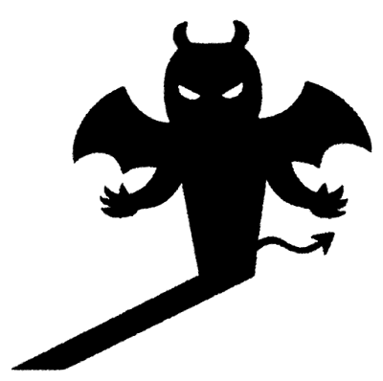
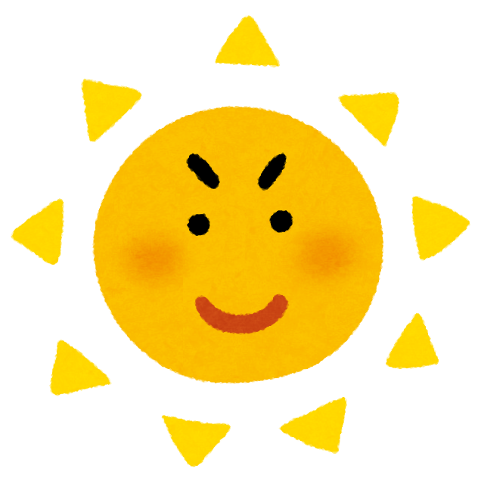
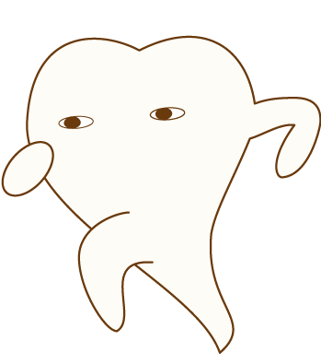
熱中症を正しく知りましょう！！
死に至る可能性のある病態
↓
予防法を知って、それを実践することで、（ほぼ）完全に防ぐことができる！
↓
応急処置を知っていれば、重症化を回避し後遺症を軽減することもできる！！
熱中症災害
『高温・多湿下での作業が引き起こす疾病・障害』
（熱中症の怖さと予防対策より）

Slide 5
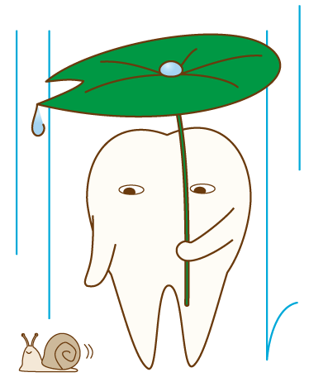
熱中症クイズ！-1
熱中症っていつからあるの？
紀元前
江戸時代
戦後

Slide 6
熱中症に関する情報は起源前から記録が残っています！！
答え：A
〜熱中症のはじまり〜
熱中症に関する最も古い記録は紀元前といわれており、
ギリシャの7賢人の1人タレス (紀元前 623-546 )
古代五輪を観戦していた時に熱中症で亡くなったという記録がある。
熱疲労による『脱水』→重度熱中症で死亡とも。
また、古代中国においては、漢武帝記(紀元前157年-87年)の中に
「夏、大いに干す、暍死す」との記述がある。
暍（えつ）：熱中症を指す。
「この夏は猛暑になり、多くの人が熱中症で死亡した」
東西を問わず、 暑熱障害(熱中症)→『夏季における健康障害』
として認知されていたと推察される。
ちなみに日本では江戸時代の貝原益軒は「養生訓」で、
季節ごとの気温や湿度などの変化に合わせた体調管理を行う
→健康な身体での長寿が得られる記載が残っている。
参考文献：星 秋夫ら 熱中症の語源と定義 桐蔭スポーツ科学 2018

Slide 7
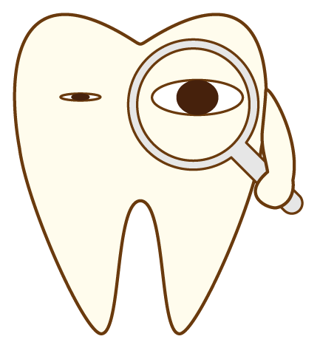
熱中症クイズ！-2
１日の水分の出入りはどのくらい？
A) 1.5 リットル
B) 2.5 リットル
C) 3.5 リットル

Slide 8

１日の水分の出入り
答え：B
成人の水分： 男性→60 % 女性→50 ％
体内に入ってくる水分
体外へ出ていく水分
尿：1,300 ml
糞便：200 ml
不感蒸泄**：
1,000 ml 程度
食事：800-1,000ml
水分：1,000-1,200 ml
2.5リットル
目安：ペットボトル2-3本分くらい
**: 呼吸、皮膚からの
水分蒸発
代謝水*：300 ml程度
*:摂取した食べ物が体内で
分解されるときに発生する水
汗をかくといつも以上に
水分が必要です！
水分は加齢とともに減少する
女性は脂肪が男性より多いので、水分量が少ない
痩せ型の人の方が水分量は多い傾向にある

Slide 9
体の熱を逃しましょう！！！
健康なとき
汗の蒸発で表面が冷める
→熱を逃して体温上昇防止！
熱が体にこもる
→体温上昇！！
熱中症
風を送る
水をかぶる
衣服を脱ぐ
涼しい日かげに移動
蒸し暑さ 激しい身体活動
通気性の悪い衣服
脱水状態 睡眠不足
体調不良
汗により熱を体外に放出
熱が体内にこもる

Slide 10
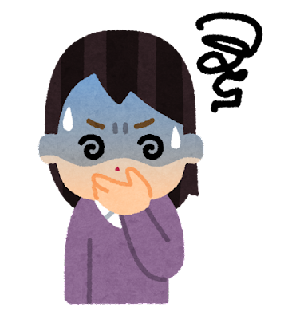
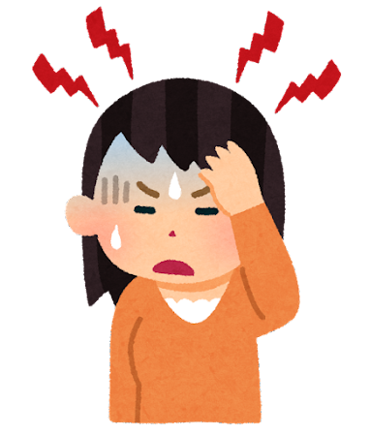
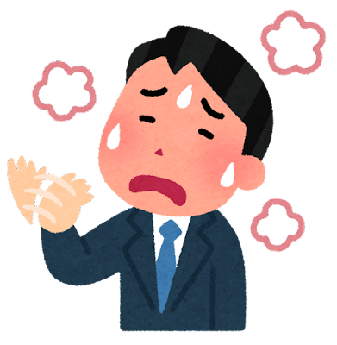
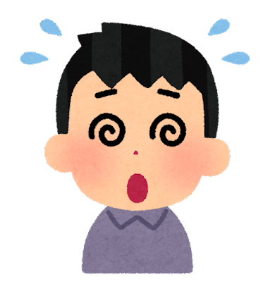
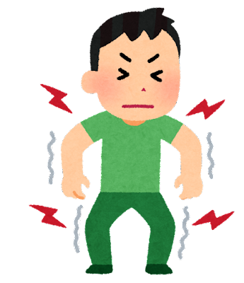
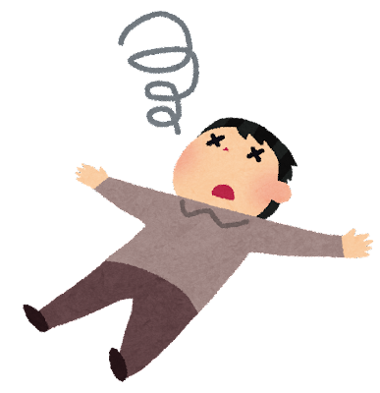
熱中症はこんな症状が出ます！！
吐き気
頭痛
体温の上昇・
異常な発汗
めまい・意識障害
筋肉のけいれん

Slide 11
熱中症の分類
熱失神（血圧低下）→I度
→皮膚の血管拡張により、脳への血流不足になり、
めまい、ふらつき、眠気、顔面蒼白、立ちくらみを起こす
熱けいれん（塩分不足）→I度
→大量に汗をかくと、塩分（ナトリウム）も不足し、
手足がつる、筋肉のけいれん、筋肉痛を起こす
熱疲労（水分不足）→II度
→慢性的な体内の水分不足、口の渇き、筋力低下、
脱水、疲労、吐き気や頭痛を引き起こす
熱射病（体温上昇）→III度
→体温が40℃を超えて、脳の体温中枢の麻痺
顔の赤みが消える、発汗が止まる、意識障害
全身けいれんから死の危険も！！

Slide 12
『日本救急医学会熱中症分類 2015』
重症度 | 症状 | 対応
I度 （軽度） | 大量の発汗（水分不足）、 めまい、立ちくらみ、脈が早くなる、筋肉痛、筋肉の硬直、筋肉痛、こむら返り（塩分不足） 意識障害はない | 冷所に移動させ、安静にさせる 水分、塩分補給を取らせる 現場での対応可能
II度 （中等度） | 頭痛、吐き気、嘔吐、下痢、 倦怠感、虚脱感 →ぐったりする、意識や集中力、判断能力の低下が見られる 立っていられない | I度に加え、 必ず付き添い者を つけて、経過観察 医療機関での受診
III度 （重度） | 意識障害、反応がない、 けいれん、意識障害 行動や言動がおかしい 高体温 | I度、II度に加え、 すぐに救急搬送する 入院加療が必要
38℃
42℃
体温
危険！
死の危険！！

Slide 13
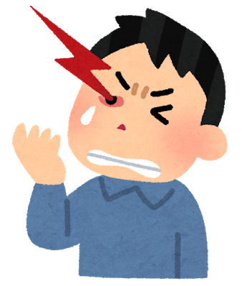
熱中症に片足突っ込んだと思われるのは
汗が滝のように溢れ出る
汗がしょっぱい
汗が目にしみる
ときである
体から出る『汗』に注目しましょう。

Slide 14
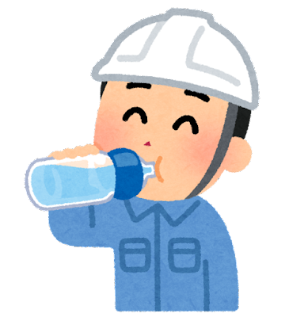
熱
症
あつさにあたってよくない状態になる。
中
水分・塩分補給し、適度に体を休ませましょう。

Slide 15
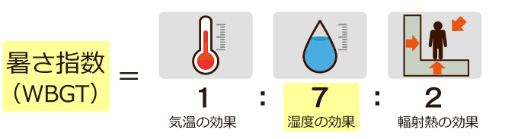
WBGT値ってなに？
WBGT (Wet Bulb Globe Temperature：湿球黒球温度)
→蒸し暑さを一つの単位で総合的に表すための指標
熱中症をのリスクを評価するために使われる
【屋外で太陽照射のある場合】
WBGT＝0.7×自然湿球温度＋0.2×黒球温度＋0.1×乾球温度
【屋内の場合および屋外で太陽照射のない場合】
WBGT＝0.7×自然湿球温度＋0.3×黒球温度
※正確には、これら３つに加え、風（気流）も指標に影響する

Slide 16
熱中症クイズ！-3
どの状況が一番危険？
A 気温 35 ℃
湿度 30 ％ の場合
B 気温 29 ℃
湿度 90 ％ の場合
C 気温 31 ℃
湿度 65 ％ の場合

Slide 17
暑さ指数
（WBGT値）を
みましょう！！
WBGTは気温のみで
決まるものではありません！
その日の
温度、湿度の両方から
WBGT値を把握し、
しっかり対策を立てましょう。
※WBGT値20以下で
あればほぼ安全と言われて
おります。
快適な湿度は40-60％
（目安）と言われており
ますので、ここにも注意
しましょう。
答え：B

Slide 18
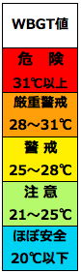
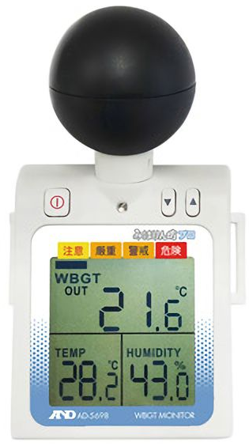
安静時でも危険
屋外はできるだけ
避ける
炎天下を避ける
室内でも気温や
湿度の上昇に注意
中等度以上の
生活活動、作業
では十分な休憩を
「STOP!熱中症 クールワークキャンペーン」実施要綱より
特に風通しの悪い現場、直射日光が当たる作業場、熱源の近くの作業等には、日本産業規格に適合したWBGT値測定器で実測。
WBGT基準値を大幅に
超える場合には、
原則、作業中止！
熱順化していない作業者に
関してはより長い休憩時間の
配慮が必要！！
危険性は少ないが
強い生活活動や
重労働時には注意
適度な水分、塩分
補給を忘れずに
28℃以上
→厳重警戒！
31℃以上
→身体活動中止を！！
JIS Z 8504
JIS B 7922

Slide 19
WBGT値と作業管理の目安（それぞれの作業ごとに決める）
WBGT値
作業管理方法
作業開始前に水分等補給
作業時間30分に1回以上
涼しい場所で休憩と水分（・塩分）補給
危険
31℃以上
作業開始前に水分等補給
作業時間60分に1回以上
涼しい場所で休憩と水分（・塩分）補給
厳重警戒
28-31℃未満
作業開始前に水分等補給
作業時間90分に1回以上
涼しい場所で休憩と水分（・塩分）補給
警戒
25-28℃未満
注意
25℃未満
作業時間120分に1回以上
涼しい場所で休憩と水分（・塩分）補給
熱中症予防対策のためのリスクアセスメントマニュアル より

Slide 20
自分の作業強度はどのくらい？
身体作業強度等に応じたWBGT基準値
区分 | 身体作業レベル （代謝レベル）の例
０ 安静 | ◆安静 ◆楽な座位
１ 低 代謝率 | ◆軽い手作業 （書く、タイピング、描く、縫う、 簿記） ◆コイル巻き ◆手および腕の作業 （小さいぺンチツール、点検、組立て、 軽い材料の仕分け） ◆腕と脚の作業 （普通の状態での乗り物の運転、足のスイッチ やペダルの操作） ◆立位◆ドリル作業（小さい部分） ◆小さい力で駆動する機械 ◆ちょっとした歩き（速さ：2.5 km/h）
WBGT基準値（℃）
熱順化(＋)
熱順化（-）
33 | 32
30 | 29
WBGT値28以上で
すべての生活活動で
熱中症がおこる危険性

Slide 21
区分 | 身体作業レベル （代謝レベル）の例
2 中等度 代謝率 | ◆継続した頭と腕の作業（釘打ち、 盛土） ◆腕と脚の作業 （トラックのオフロード操縦、 トラクターおよび建設車両） ◆腕と胴体の作業 （空気ハンマーの作業、トラクター 組み立て、しっくい塗り、 草むしり、草掘り、果物や野菜を 摘む、中くらいの重さの材料を 断続的に持つ作業） ◆軽量な荷車や手押し車を押す、引く ◆鍛造 ◆2.5-5.5 km/h の速さで歩く
WBGT基準値（℃）
熱順化（＋）
熱順化
（-）
28 | 26
警戒：25−28
中等度以上の
生活活動でおこる危険性

Slide 22
区分 | 身体作業レベル （代謝レベル）の例
3 高 代謝率 | ◆強度の腕と胴体の作業； 重い材料を運ぶ ◆重量物の運搬 ◆シャベルを使う ◆ハンマー作業 ◆ノコギリ作業 ◆草刈り ◆掘る ◆重い荷物の荷車や手押し車を 押す、引く◆鋳物を削る ◆コンクリートブロックを積む ◆5.5-7 km /h の速さで歩く
WBGT基準値（℃）
熱順化（＋）
熱順化
（-）
気流
(-)
気流(+)
気流
(-)
気流(+)
25 26 | 22 23
区分 | 身体作業レベル （代謝レベル）の例
4 極高 代謝率 | ◆最大速度の速さでとても 激しい活動 ◆おのを振るう ◆激しくシャベルを使う、掘る ◆階段を昇る ◆走る ◆7 km /h より速く歩く
強い生活活動で
おこる危険性
23 25 | 18 20
「STOP!熱中症 クールワークキャンペーン」実施要綱より

Slide 23
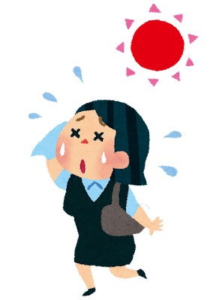
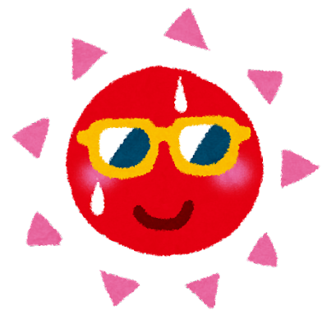
熱中症クイズ！-4
熱中症対策は
夏になってから
考えていけば良い。

Slide 24
暑くなる前に開始しましょう！重点取組期間は7月です！！
答え：❌
梅雨明け、連休明けは要注意！！
＠愛知県

Slide 25
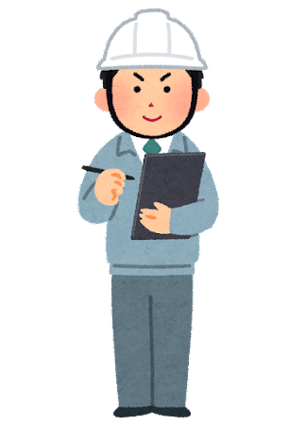
熱中症クイズ！-5
熱中症予防のためには
朝、始業前の気温を
見ておけば良い

Slide 26
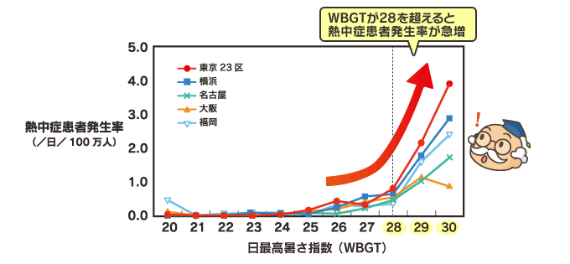
現場の環境はその時によって変化します。
地域の一般的な暑さ指数を参考にすることは
有効ですが、個々の作業場所や作業時間ごとの状況は
反映されないこともあるので注意しましょう。特に炎天下、
風通しの悪い屋内、熱源近くの作業は実測が必要です。
答え：❌
環境省熱中症予防情報サイトより引用

Slide 27
熱中症は14-15時台に多い。
帰宅後の18時以降にも見られるので注意！！

Slide 28
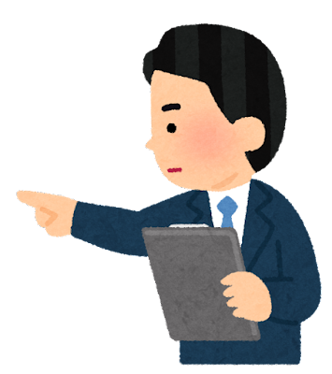
熱中症警戒アラートってなに？
「熱中症警戒アラート」は、熱中症の危険性が極めて高くなると予測された際に、危険な暑さへの注意を呼びかけ、 熱中症予防行動を
とっていただくよう促すための情報です。
熱中症リスクの極めて高い気象条件が予測された場合に、予防行動を促すための広く情報発信を行うため、 発表には熱中症との相関が高い「暑さ指数」を用います。 『暑さ指数の値が33以上』と予測された
場合、気象庁の府県予報区等を単位として発表します。
また、発表内容には、暑さ指数の予測値や予想最高気温の値のほか、具体的に取るべき熱中症予防行動も含まれています。
環境省 熱中症予防情報サイト
全国の暑さ指数（実況と予測）
でチェック！！

Slide 29
職場における熱中症の原因は何？
▶️WBGT値の測定不足、またはしていない
▶️適切な休憩場所が設置されていない
▶️急に暑くなった、湿度が上がった
▶️暑さに慣れていない→暑熱順化が不十分
▶️単独作業をしていて倒れた
▶️熱のこもる服装、十分な休憩をとらない
▶️水分・塩分の摂取が十分に行われていなかった
▶️前日に過度の飲酒、寝不足(睡眠不十分)、当日の朝食抜き
▶️体調不良、または回復まもなく屋外作業に携わった
▶️健康管理不十分であった（例；健康診断未受診）
▶️持病があるにも関わらず、強度の強い作業を行った
環境要因
作業要因
人的要因

Slide 30
労働衛生の3管理+αから見た職場の熱中症のリスク
作業環境管理 | 温度、湿度、輻射熱、気流 →作業環境が蒸し暑い、発熱体がある、風がない
作業管理 | 身体負荷、長い作業時間、休憩が短い、 熱がこもりやすい作業服、水分・塩分を補給しにくい、暑さに慣れていない、負担のかかる保護具着用
健康管理 | 水分・塩分不足、年齢、体型（肥満）、 持病がある、下痢・脱水がある、服薬している、 健康状態、暑熱順化の状況の確認
労働衛生教育 | 情報不足、教育未実施のため作業者、管理者に知識が不足し対策を知らない、教育していない
労働衛生管理体制 （総括管理） | 環境測定をしていない、職場巡視していない、 作業者の体調を把握していない、熱中症が発生 した場合の救急体制がない
安全配慮義務！！

Slide 31
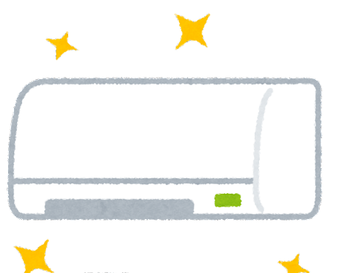
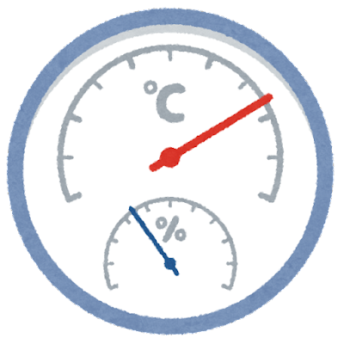
熱中症クイズ！-6
熱中症防止対策として
事務所や休憩室を
最大限に冷やしておくとよい。

Slide 32
室内でも熱中症は発生することがある＊ので、
適度なクーラーやスポットクーラなどの使用が必要です。
しかしながら、急激な温度変化により血管が収縮し、熱の放散阻害になることがあるので冷やしすぎには要注意です。
室内の温度は事務所衛生基準規側の第5条3項に「事業者が空気調和設備を設けている場合の、労働者を常時就業させる室の気温について、18度以上28度以下になるように努めなければならないものとすること」記載があります。(湿度に関しては40-70%)
外気温との差が5-7℃、最低でも24℃程度まで、
適度な湿度（60％程度が快適湿度）
を保ち、室内での温度差や湿度差の
偏りがない、快適な空間づくりをしましょう。
答え：❌
＊約4割が屋内で熱中症が
発生しております！
壁、天井、床などから熱が発生して
いないかチェック！！
＠愛知県

Slide 33
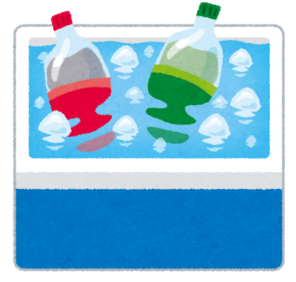
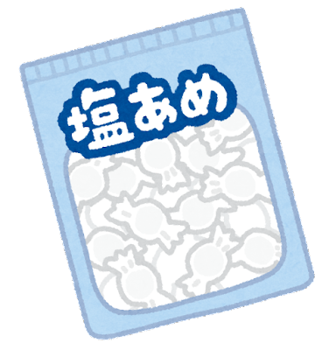

作業環境管理
暑さ指数（WBGT）の低減
発熱体と労働者の間の熱を遮る遮へい板、通風の確保
屋外の作業場では直射日光や照り返しを遮る熱源の除去
空調の利用→エアコンや除湿器、スポットクーラーの使用
通気、換気を行う際は熱源からの熱風は外へ出しましょう。
休憩場所の整備など
高温多湿作業場所の近隣に、冷房を備えた
休憩場所・日陰などの涼しい休憩場所を設ける
氷、冷たいおしぼり、水風呂、シャワーなどの、
水分・塩分の補給を、定期的、かつ容易に行えるよう
身体を適度に冷やすことのできる物品や設備を設ける
休憩場所は換気、スペースを広げる、休憩時間をずらすなど
→距離を保つ！清掃、消毒の徹底！
https://www.mhlw.go.jp/houdou/2009/06/dl/h0616-1b.pdf

Slide 34
【気温】
熱源の除去→作業者がいる場所の暑さを改善する
発熱源の洗い出しからの除去、密閉、隔離、縮小 など
熱が作業者に伝わらないように日かげができるよう工夫する
【空調の利用】
小部屋や区切りを設けて空調(スポットクーラー、大型扇風機)設置
直射日光が当たらない、同一室内での温度差がないよう注意
【休憩室の温度】
暑熱現場は24-26℃程度での管理が推奨される。換気にも注意
【湿度】
職場に水蒸気が発生するものがあればその除去、密閉、隔離など
【気流】
屋外での作業場所はできるだけ風通しのよい場所を選ぶ
空調の気流は直接作業者に当たらないように、常時、風向を変更する
【輻射（放射）】
道路のアスファルト、床面のコンクリート、グラウンドの樹脂などにも注意

Slide 35
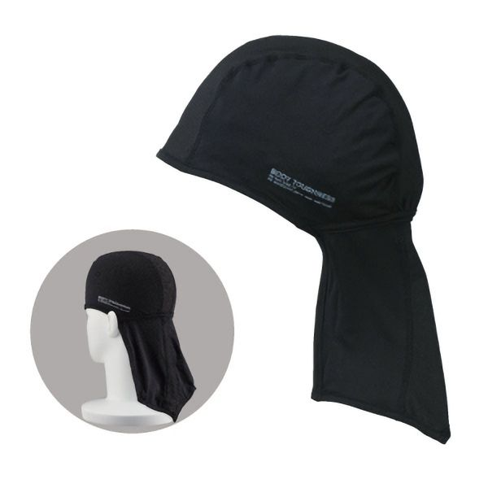
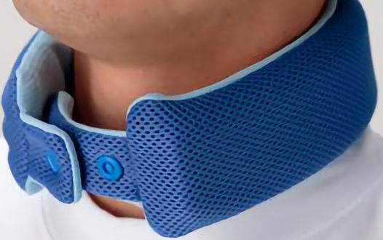

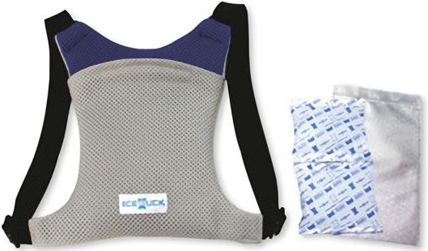
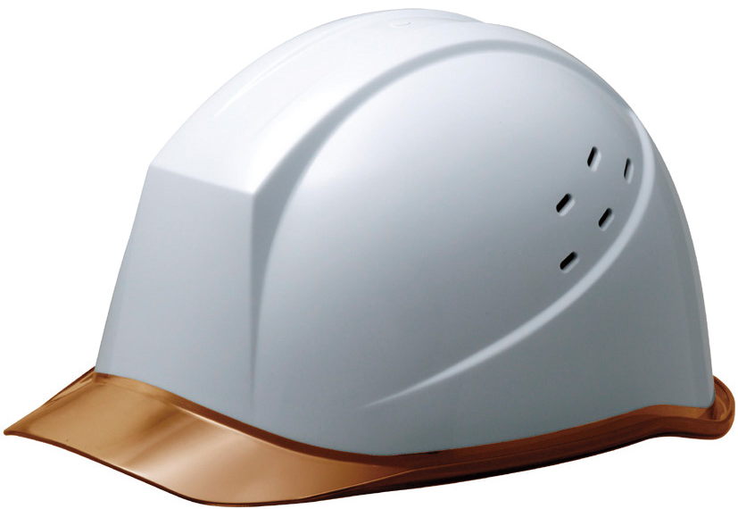
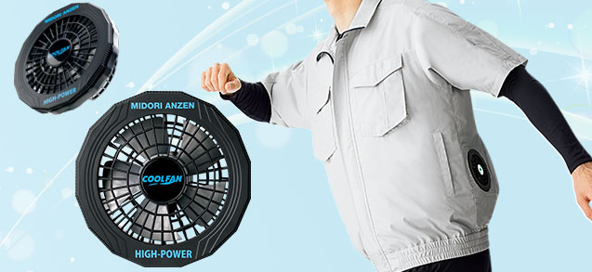
作業管理
休憩時間と連続作業時間の短縮など
→作業計画の策定、単独作業を控え、
休憩時間を長めにとる。
WBGT基準値に応じた休憩
暑熱順化（熱への順化）
水分・塩分（ナトリウム）の積極的摂取
服装（通気性の良い衣類）など
プレクーリング
作業中の巡視

Slide 36


暑熱順化とは？
暑さに身体が慣れること→暑さに強い、負けない身体作り
7日以上かけて体を暑さ環境に適応させる
熱へのばく露時間を次第に長くする
【例】：軽く汗をかく運動を行う
→30分のウォーキング、15分のジョギング
するなど（無理ない程度で！！）
筋トレ・ストレッチを行う、湯船にお湯を張って入浴
数日間暑さから離れると熱中症になりやすい
25℃以上になる時期、梅雨の晴れ間、梅雨明け、
4日以上の休暇明けは熱中症に要注意！！
熱に順化
1 2 3 4 日
熱順化消失
暑熱順化した体
◆暑さに対して抵抗できる体になる ◆熱放散能力が向上
◆汗の塩分濃度の低下、体温上昇が少なくなる、循環血液量の増加

Slide 37

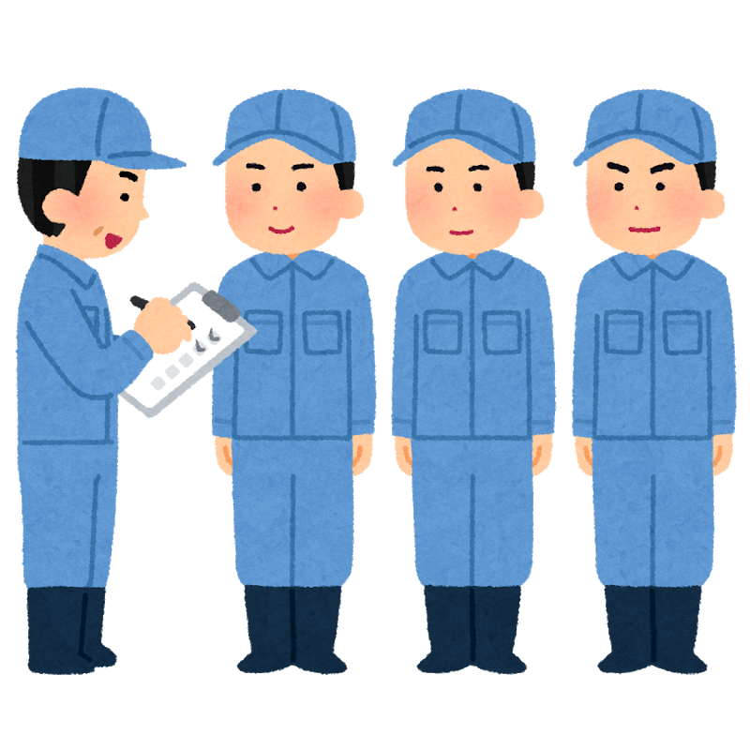
健康管理
健康診断結果に基づく対応など
日常の健康管理など
高温多湿作業場所*での労働の可否
労働者の健康状態の確認
身体の状況の確認
発熱、下痢、など体調不良がないか
作業開始前・作業中の
巡視、お互いの健康状態について留意させるなどに
よって、労働者の健康状態を確認すること。
また、作業効率の低下が
ないかについてもチェック！
朝一で相互確認！！
体温、顔色、表情
話し方、会話
動き、歩き方
*:WBGT値が、基準値を超える（おそれのある）作業場所

Slide 38
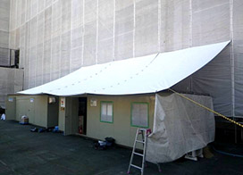
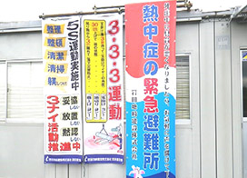
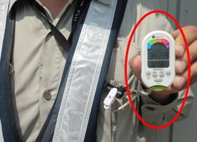
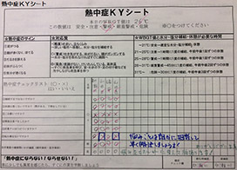
熱中症を『見える化』から防ごう！！
厚生労働省 安全プロジェクトより

Slide 39
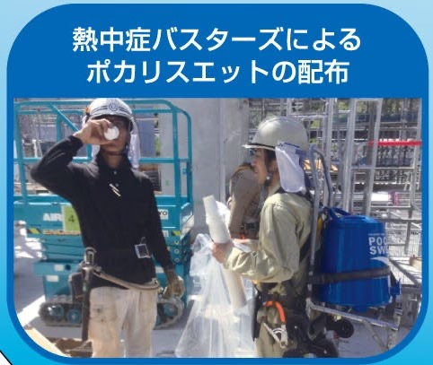
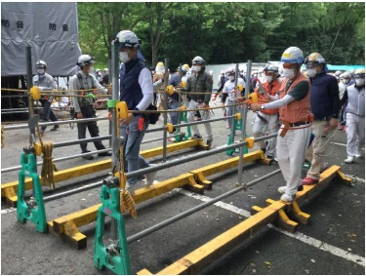
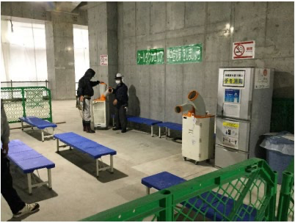
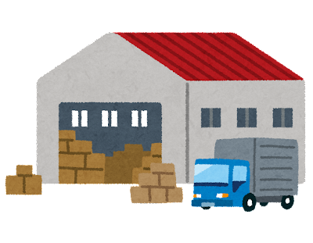

令和3年度労働安全衛生総合研究所(登戸地区)一般公開より
熱中症予防ドリンク
工場、倉庫→遮熱塗料
窓→遮光、遮熱シート

Slide 40
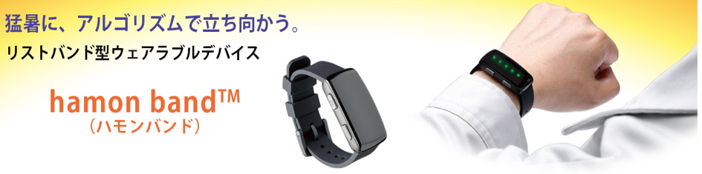
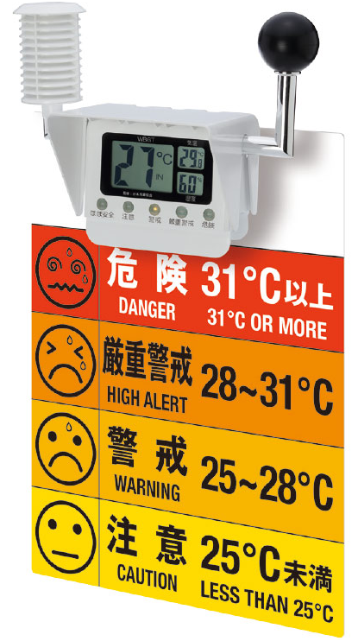
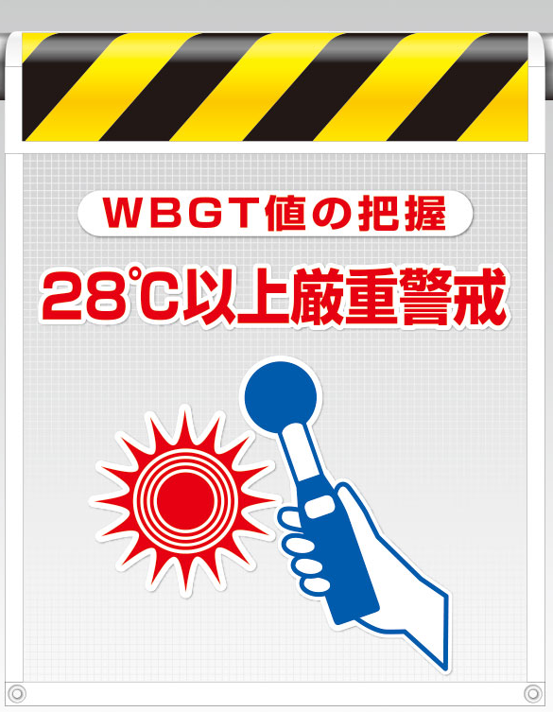
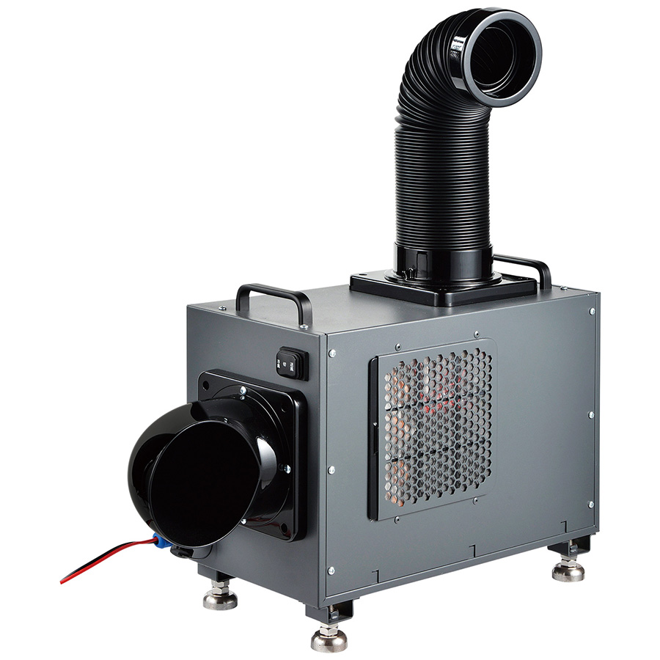
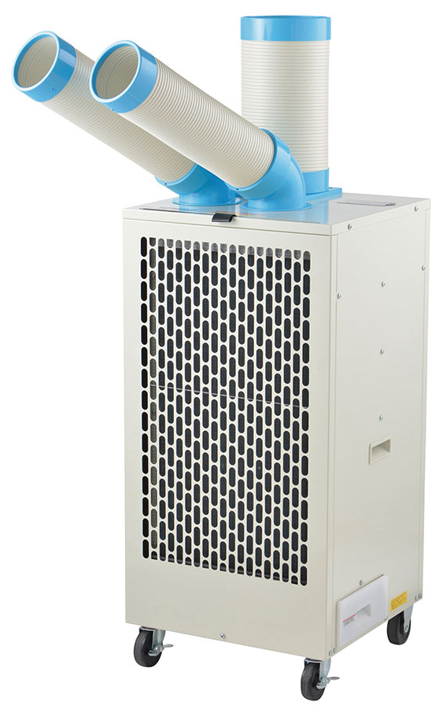
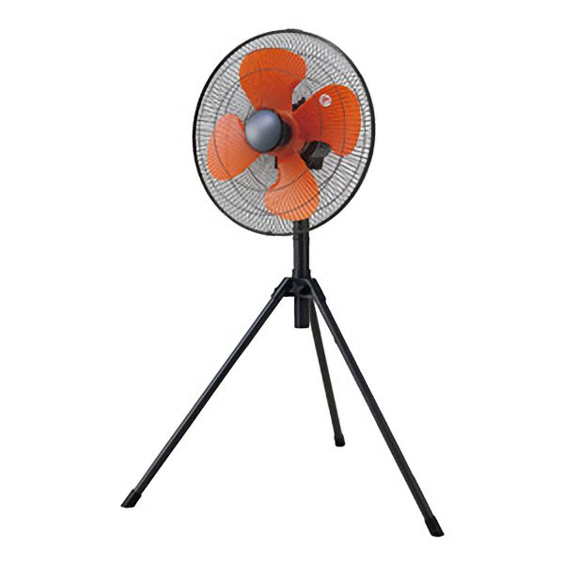
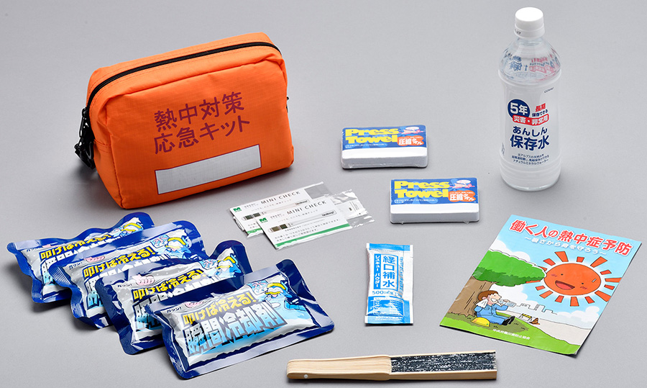
熱中症対策用品

Slide 41
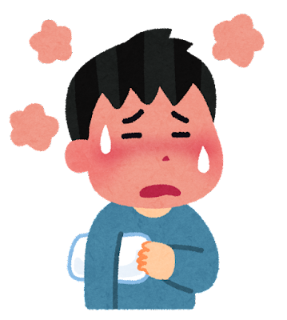
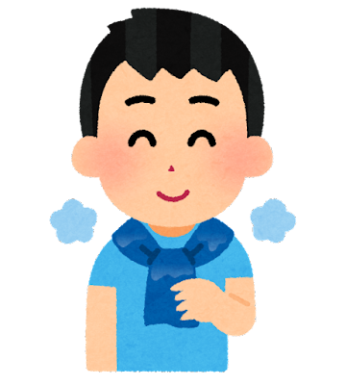

熱中症クイズ！-7
体温が上がったら、体温を
下げるためどこを冷やす？
首まわり
わきの下
太ももの付け根

Slide 42

熱中症発生時の冷しどころ
答え：すべて
涼しい場所へ移動させ、脱衣と冷却をする。
氷のう、アイスパックなどで
首、脇の下、ももの付け根
など、太い血管の上を冷やす
体を冷水に浸す、水をかけて
風を送るなど体を冷やす
          ↓
足を高めに上げて寝かせ、
手足の先から中心部分に
向けてマッサージを行う
脇の下、首、
脚の付け根
ペットボトルに
ハンカチを
巻いて握らせる
冷やす場所
氷の温度が低すぎると、凍傷の恐れもあります。
氷のうやアイスパックで肌に密着させ効率的に冷やしましょう！

Slide 43


熱中症発症のサインを見逃さないで！
熱中症を疑う症状の有無
体温が高い（38.0℃以上）、大量に汗をかく
顔色が赤い、肌に触ると熱い
顔色が蒼い、乾いている、汗をかかない→重症！！
自分で水を飲めない
→ペットボトルを自分で開けて水分が摂取できるか
（できない場合はII度以上の可能性！！）
めまい、頭痛、胸焼け、吐き気がする、力が入りにくい
痛い（→筋肉けいれん）、まっすぐ歩けない、立てない
意識の有無
意識もうろう
ろれつが回らない、意味不明なことを口走っている
意識がはっきりしていても受け答えがよくない
自分の名前、年齢の確認ができない

Slide 44
熱中症時の現場での応急処置
熱中症を疑う
症状の有無
救急隊要請
◆呼びかけに応じない！
◆意識がない！
◆返事がおかしい！
◆全身が痛い！ など
涼しい環境への避難
脱衣と冷却
例:うちわで仰ぐ、水で濡らす
※通信司令員の指示に
従いましょう。
意識の確認
涼しい環境への避難
脱衣と冷却
水分の摂取
水分を摂取
できない！
医療機関へ搬送
③水分・塩分の摂取
これ以外にも体調が悪化する場合には医療機関へ搬送しましょう！
数分間
様子見
回復しない
回復する
安静にして十分な休憩※1人にしない

Slide 45
熱中症クイズ！-8
熱中症対策のため、
喉が渇いたら休憩時間に
一気に水を飲む

Slide 46

答え：❌
脱水症には要注意です！！
体の体液は水と電解質から成り立っています。
暑さにさらされることにより体液が減少します。
汗となって体外に出ていきますが、この時、水分だけではなく、
ナトリウムなどの電解質も併せてでていきます。
体液が減少すると
体温調節がうまくいかなくなったり、
からだに必要な栄養を取り入れる、
不要な老廃物を追い出す機能も低下します。
喉が渇く前に
水分と
塩分補給を
しましょう！！
自覚症状がないまま
進むことも？！
脱水症状がでる

Slide 47

脱水ってなに
体から汗が出て水分、塩分が出ていく
体内の体液量が減少
経口補水液で
体に不足した水分と
塩分を補給しましょう
水分（だけ）補給
喉の渇きは一時的には止まる
体液は薄まっていくので、水分が出ていく
脱水！！！
体液が不足する！！！
経口補水液は熱中症のほか、食中毒による嘔吐、
インフルエンザなどの発熱時にも有効活用できます。
→飲む点滴（無理のないよう飲ませましょう）

Slide 48

熱中症クイズ！-9
熱中症が発生するのは
『猛暑日』以上
になった日だけである。
夏日： 最高気温 ? ℃以上
真夏日：最高気温 ? ℃以上
猛暑日：最高気温 ? ℃以上
熱帯夜：最低気温 ? ℃以上

Slide 49


答え：❌
▶️熱中症の発生はWBGT(暑さ指数)と明確に関連
しており、予防についても作業者の暑熱環境ばく露
管理を行うことで一定の科学的アプローチが可能です。
▶️関係者が熱中症に対する十分な認識を持ち、
熱中症の根絶を目指しましょう。
『熱中症を防ごう！ 愛知労働局』 より
夏日： 最高気温 25 ℃以上
真夏日：最高気温 30 ℃以上
猛暑日：最高気温 35 ℃以上
熱帯夜：最低気温 25 ℃以上

Slide 50


熱中症クイズ！-10
熱中症は
全ての人で
かかる。

Slide 51
熱中症には個人差はもちろん、個体差もあります。
同じ人でも体調によって大きく左右されるので
十分注意しましょう！
答え：○
熱中症発生に影響ある疾患
（糖尿病、高血圧症、心疾患、腎不全、精神神経系の
疾患、広範囲の皮膚疾患、感冒、下痢など）がある場合
→医師などの意見を参考に作業場所を変更、作業を転換
する必要あり。また、肥満もリスク大。
健康診断の結果に基づく措置も行いましょう。
同じ人でも暑熱順化していない、病み上がり、二日酔い、
寝不足状態、朝食抜きは熱中症リスク大です！！
また、始業前の健康状態の相互確認、作業中の巡視も
頻繁に行いましょう。

Slide 52

熱中症はどの年代でも起こります！
▶️20代と50代を
比較すると
皮膚感覚は
約１/3まで低下
します
▶️外国人労働者に
も発生します！
▶️作業開始初日に
多く発生します
令和4年 職場における熱中症による死傷災害の発生状況より

Slide 53





熱中症対策におすすめの飲食物って何？
経口補水液
麦茶
水
スポーツドリンク
緑茶
炭酸飲料水
甘いジュース
コーヒー
栄養ドリンク
経口補水ゼリー
塩飴
梅干し、バナナ
スイカ（＋塩）
氷、アイスクリーム
トマト
なす
きゅうり
レモン
漬物
注意：
のものは熱中症対策にはおすすめしません！！

Slide 54

※水分補給は正しく行いましょう。
注：【悪い例】です。
水分、塩分、栄養分を程よく整えた飲料を飲みましょう。

Slide 55
熱中症を防ぐための3つのポイント
水分が出ていきます！
『体のスイッチオン』！
『質の良い』
睡眠を！
愛知労働局より

Slide 56



熱中症からの二次災害にも要注意
熱中症から二次災害が発生するケースも！
熱中症発生
判断能力の低下
意識消失
転倒により頭や肩を負傷
高所より転落
車両運転中に交通事故発生
機械の誤操作 など
車内も要注意！！
体調不良の労働者には無理させない！！

Slide 57
事例から熱中症を考えていきましょう。
2022年では30件発生、死亡したのは全て男性

Slide 58
熱中症による業種別死傷者の割合
（2018-2022年計）
【よく起こる業種、状況】
▶︎建設業、警備業
→直接日光の影響を受けやすい。
通気性の悪い服装での作業
▶︎製造業
→屋内で熱気が
こもりやすい作業は要注意。
温度管理、換気を
十分に行うこと。
▶︎運送業
→荷物の積み下ろし
作業中での立ちくらみなど。
→車内の温度にも要注意

Slide 59
事例1：ビルメンテナンス事業 60歳代
気温：33.8℃ 暑さ指数：30.0℃ 発生月：6月
被災者は 8 時から請負先事業場で敷地内 10 箇所を
トラックで回ってゴミを回収し、敷地内の最終集積場
まで運ぶ業務を行っていた。
13 時頃から3回目の集積業務を行っていたところ、
15 時頃に衝突事故を起こし、車内で動けなくなっている
被災者が緊急搬送されたが、搬送先の病院で死亡した。
◆発症時・緊急時の措置の確認・周知していたこと
を確認できなかった
28／30 件
◆熱中症予防のための労働衛生教育の実施
を確認できなかった
26／30 件
◆暑さ指数(WBGT)の把握を確認できなかった
25／30 件
本人も無自覚だった？
熱中症からの二次災害発生した！
段階を経て症状が重く
進んだ例である。

Slide 60
事例2：道路建設工事業 40歳代
気温：34.2℃ 暑さ指数：31.5℃ 発生月：6月
被災者は事業場内で午前中は清掃等片付け作業を
行い、午後からセメント袋の整理作業を行っていた。
15 時頃整理作業中にセメント袋を落とし、倒れ込んだ後嘔吐したため、緊急搬送されたが、搬送先の病院で死亡した。
事例3：河川土木工事業 30歳代
気温：33.0℃ 暑さ指数：不明 発生月：8月
被災者は9 時から足場の組み立て作業のために足場
資材の運搬作業を行っていた。15 時頃気分が悪くなったため、車内で休ませていたところ、15 時30 分頃容態が
悪化し、緊急搬送されたが、搬送先の病院で死亡した。

Slide 61
熱中症で警備員死亡 対策を取らなかった疑い
→警備会社と社長を書類送検
8月に工事現場で50代男性警備員が熱中症で死亡した事故で、
A労働基準監督署は４日、労働安全衛生法違反の疑いで、
A市の某警備会社と社長をB地検に書類送検した。
送検容疑は8月21日、同市内の工事現場で、気温が30度を超える高温だったにもかかわらず、作業員に提供する塩や飲料水を備える対策を取らなかった疑い。
警備員は交通整理などに当たっており、熱中症の症状を訴えて病院に運ばれたが、死亡した。 神戸新聞NEXTより引用
労働安全衛生法は、多量の汗が出るような作業場では、水分や塩分を備えるなど対策を取るよう規定されているが、事業者は「水分や塩分の補給は本人任せにしていた」と話しているという。 NHKニュースウェブより引用

Slide 62

熱中症。『こんなところ』に要注意！！
110番に電話だ！
→110番通報は警察です！救急車は119番です！！
『大丈夫ですか？』→『大丈夫です！』と安易にいってしまう。
大丈夫じゃない時は無理してはいけません！
聞く側も具体的な質問を投げかけましょう。
例： 『聞こえますか』、『名前を言えますか』 、『ここはどこですか』、
『今日は何月何日ですか』 など 回答があやふやだったら医者へ！
ちょっと休んだら大丈夫！
→そんな保証はありません。ためらわず、医療機関を受診しましょう。
熱中症になったらどこの医療機関にかかるかも予め教育内容に含めて
職場て事前に決めておきましょう。
対策すれば絶対かからないもんね！
→そんな保証はありません。（再）物事、限度があります。
正しい知識と冷静な行動力で危なさに正しく向き合いましょう！！

Slide 63
熱中症と災害発生プロセス
全ての労働災害は、『災害発生プロセス』を経て発生します。
→熱中症にも当てはめて検証し、熱中症発生防止に
役立てましょう！
ポイントは3管理、ハード面とソフト面
熱中症の防止のためには、
対策の効果と残留リスクを意識することが必要。
危なさと正しく向き合った状態が『安全』
国際的には、「安全」を『許容できないリスクがないこと』
（ISO／IECガイド51：2014）と定義しています。

Slide 64
高温多湿な環境、熱の発散源
災害発生プロセスに沿って検証
WBGT値の
把握、評価、低減！！
危険状態におかれた
結果、異常が発生！！
危害が大きくならない
ようにする！
作業時間
休憩時間
休憩場所の整備、
服装チェック、日々の管理
熱への順化、水分・塩分補給、健康管理、
労働衛生教育
作業場の確認、
作業の監視、応急措置、救急搬送、自己管理
参考：愛知労働局より

Slide 65
衣服・作業レベル
衣服 | 座作業 | 歩行 | 速歩 | 階段昇降 | 重作業
軽装 | １ | 1 | ２ | ３ | ４
一般服 | １ | ２ | ３ | ４ | ５
正装 | ２ | ３ | ４ | ５ | ５
化学防護服 | ３ | ４ | ５ | ５ | ５
気密服 | ５ | ５ | ５ | ５ | ５
リスク判定
WBGT
衣服・作業レベルと
WBGTを組み合わせて
リスク判定しましょう。
衣服・作業 | 25未満 | 25以上 | 28以上 | 31以上
１ | I | I | II | III
２ | I | II | III | IV
３ | II | III | IV | V
４ | III | IV | V | V
５ | V | V | V | V
I | 軽少
II | 許容
III | 注意！
IV | 警戒！！
V | 危険！！！

Slide 66

労働衛生教育
高温多湿作業場所において作業者のほか、事業所全員に対して
繰り返し教育を行い、日々の注意喚起を図りましょう！！
(1)熱中症の症状
(2)熱中症の予防方法
(3)緊急時の救急処置
(4)熱中症の事例
教育内容
救急処置
緊急連絡網の作成・周知
救急措置
あらかじめ関係者間で、緊急時のマニュアル、病院、診療所などの
電話番号や所在地を把握して周知しておくこと
自力で水分が取れない場合には意識があっても医療機関受診を！

Slide 67

特に注目しましょう！
暑さ指数（WBGT値）の把握と評価
◆作業環境管理
→暑さ指数（WBGT値）の低減効果を再確認、追加対策
休憩場所の設置、1人にしない、連絡手段明示
◆作業管理
→作業時間短縮、暑熱順化への対応、水分・塩分の摂取
梅雨明け時は特に暑さ指数が急上昇するので暑熱順化が
できていないものへの対応、暑さ指数に応じた作業の中止
◆健康管理
→健康状態への配慮、体調確認と巡視の頻度をあげる
◆労働衛生教育→リスクが高い時期は特に強化
異常時の処置
→体調不良者が出た場合の対応
状態の把握が容易にできるように配慮
状態が悪化した場合の連絡・対応方法の確認
※異常を認めたときは迷わず救急要請！！！

Slide 68

快適な職場をつくり
熱中症を防ぎましょう！
ご安全に！！

